Slide 1

RollForge
Proyecto Capstone

Slide 2

Descripción del Proyecto
RollForge es una plataforma digital para la gestión de campañas y personajes en juegos de rol de mesa en línea. Permite a másters y jugadores organizar sesiones, registrar avances y personalizar fichas en un entorno accesible y colaborativo.

Slide 3
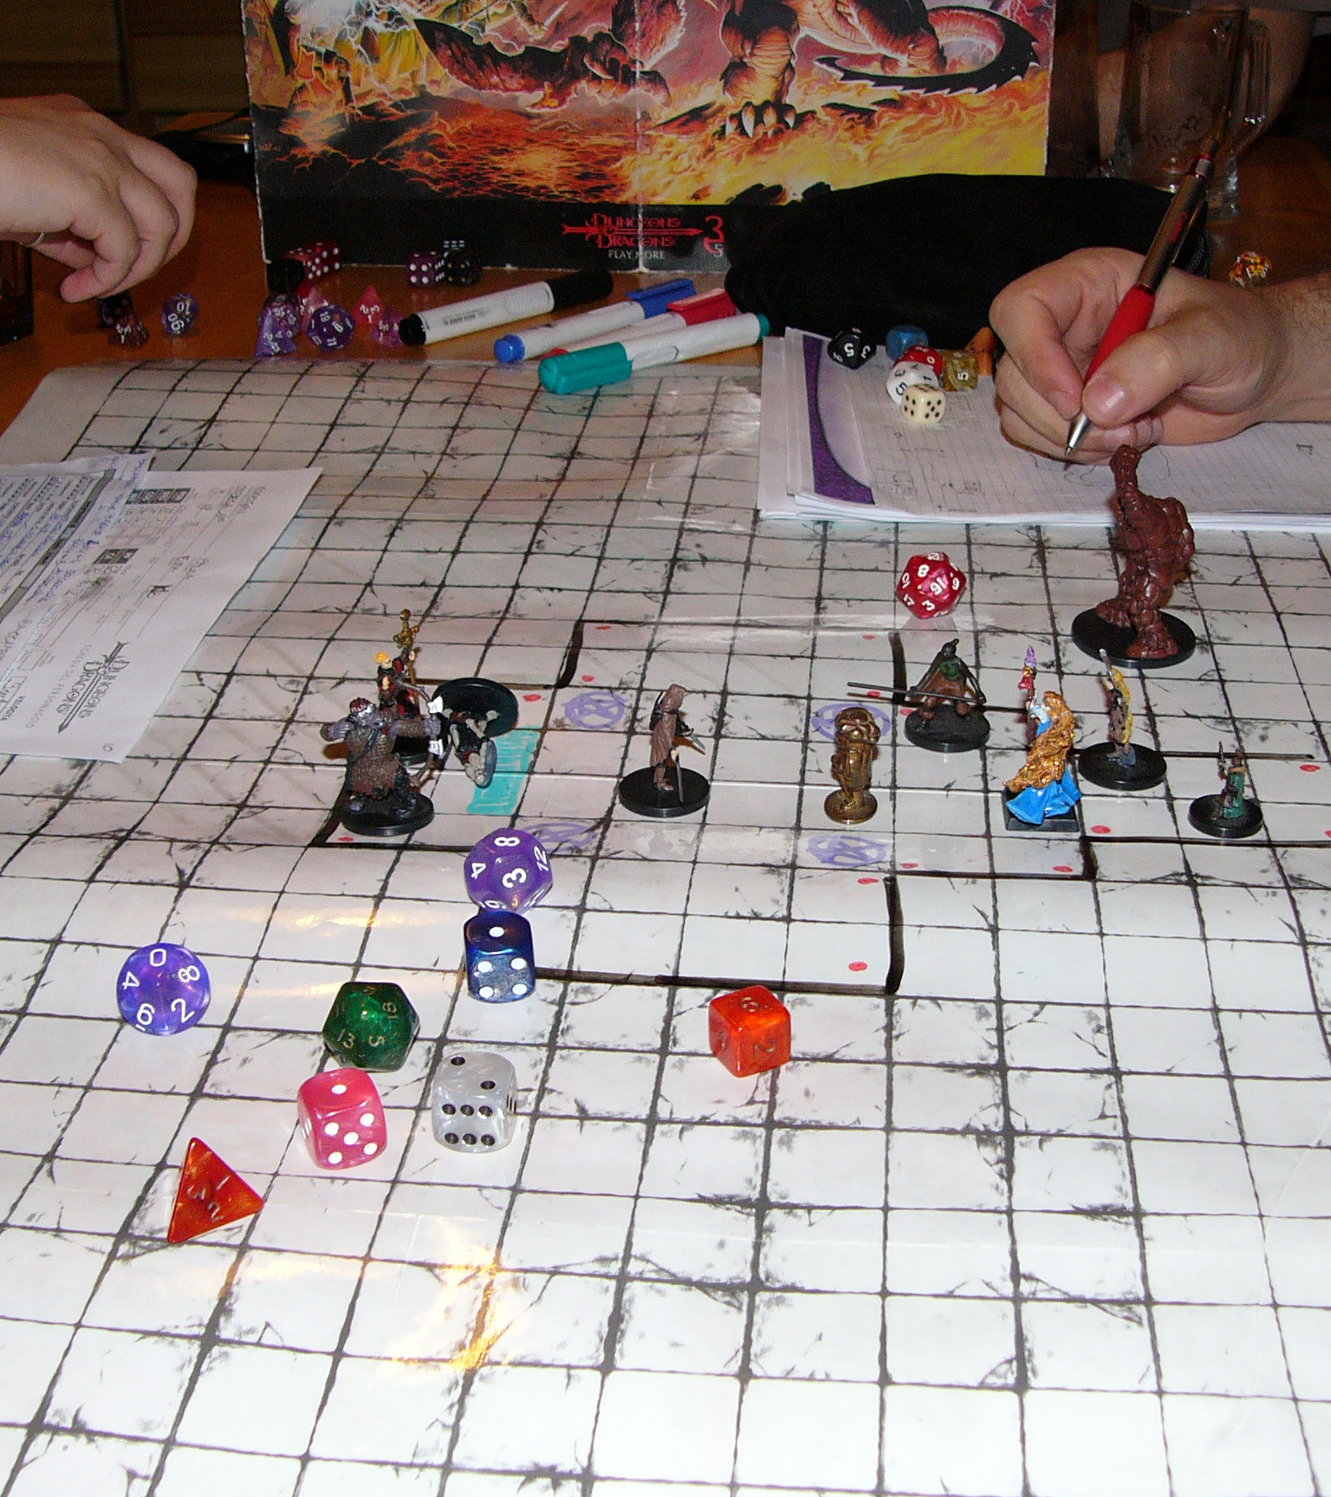
Fundamentación y Relevancia
Actualmente, las comunidades de juegos de rol carecen de herramientas digitales integrales. El proyecto responde a la necesidad de gestión eficiente y personalizada, aportando valor a la organización y la colaboración digital entre jugadores. Impacto: desarrollo social, creativo y tecnológico del público joven y adulto joven.

Slide 4
Competencias del Perfil de Egreso
Diseñar y generar soluciones de software innovadoras y de calidad.
Adaptar procesos de ingeniería de requisitos usando metodologías actuales.
Desarrollar software para plataformas web y móviles según estándares de calidad.

Slide 5
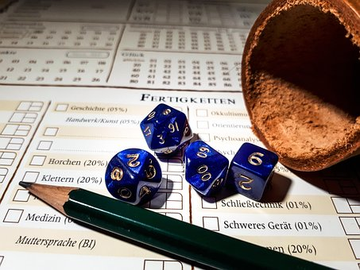
Objetivos del Proyecto
Objetivo General: Desarrollar una aplicación digital que permita a másters y jugadores de rol organizar y gestionar campañas de forma eficiente, mejorando la planificación e interacción en comunidades en línea. Objetivos Específicos:
Diseñar una interfaz amigable.
Implementar funciones de organización y seguimiento.
Incorporar almacenamiento seguro.
Integrar personalización.
Evaluar con usuarios.

Slide 6
Metodología
Se aplicará la metodología ágil Scrum, que facilita una gestión flexible y entrega continua de resultados frente a cambios frecuentes. Scrum es más apropiada que cascada por su adaptabilidad y enfoque iterativo, esencial para proyectos con retroalimentación constante de usuarios.

Slide 7
Fases y Plan de Trabajo
Análisis FODA
Requerimientos y casos de uso
Mockups y diseño de base de datos
Desarrollo por iteraciones
Pruebas, validación y ajustes
Documentación técnica y usuario
Entregas parciales y final

Slide 8
Evidencias del Proyecto
Documento de requerimientos
Diseño de interfaz (mockups)
Funcionalidades básicas
Informe de avance
Versión funcional
Manual de usuario
Registro de validaciones y planilla FODA

Slide 9
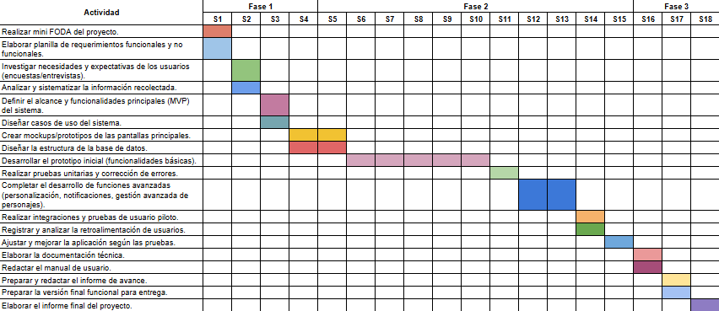
Carta Gantt

Slide 10
Factibilidad y Recursos
El proyecto es viable gracias a la experiencia técnica, recursos tecnológicos accesibles y bibliografía disponible.
Facilitadores: plataformas online, ejemplos previos, software de desarrollo. Dificultades: carga de trabajo individual, posibles imprevistos técnicos, disponibilidad de usuarios testers.

Slide 11
Conclusión
RollForge aportará una solución innovadora a las comunidades de rol, alineando la práctica profesional e intereses personales. Permitirá mejorar competencias clave y ampliar el portafolio profesional ejerciendo roles de desarrollo, diseño y gestión de proyectos TI.

